Slide 1

2022

Slide 2
Sujet de qualification des classes de cycle 2 et cycle 3.
CE₁: 1 à 10 ; CE₂: 6 à 20 ;
CM₁: 11 à 30 ; CM₂+6e : 21 à 40

Slide 3
Bonne chance à tous !
Seuls les CE1 commencent
A vos stylos,
Prêts,
Partez!
Appuyer sur Entrée pour démarrer le questionnaire minuté

Slide 4
1.
10 s
? + 4 = 9

Slide 5
2.
7 s
Le double de 9

Slide 6
3.
15 s
Combien de points rouges ?

Slide 7
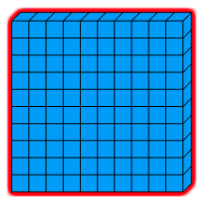

4.
15 s
Combien de petits cubes en tout ?
10
10

Slide 8
5. Combien de cases rouges ?
15s
10
10

Slide 9

Maintenant les CE2 commencent
Appuyer sur Entrée pour continuer

Slide 10
6.
10 s
7 = 10 - ?

Slide 11
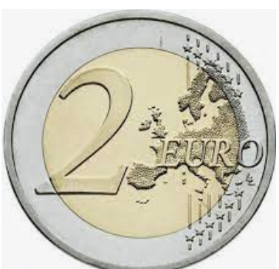
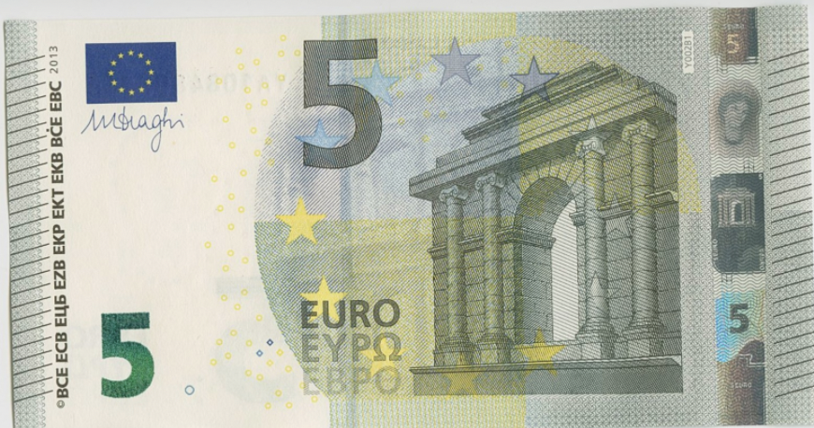
7.
Combien y a-t-il d’euros en tout ?
20 s

Slide 12
8.
15 s
6 + 99

Slide 13
9.
15 s
Le double de 120

Slide 14
10.
20 s
27+13+ 9 =?

Slide 15
Les CE1 ont terminé.
Ils posent leur stylo.
Les CM1 commencent
Appuyer sur Entrée pour continuer

Slide 16

11.
Combien y a-t-il d’étoiles ?
15 s

Slide 17
12.
8 s
5 × 9 = ?

Slide 18
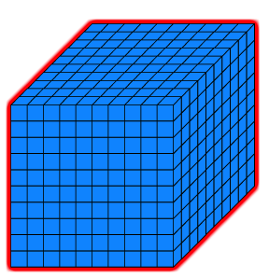
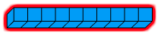
13.
Combien de petits cubes bleus en tout ?
15 s
10
1 000

Slide 19
14.
20 s
5 + 24 + 155 + 6

Slide 20
15.
Quel nombre placer sur cette graduation ?
20 s
?
0
200

Slide 21
16.
Quel est le bon signe mathématique ?
8 s
20 ? 2 = 40

Slide 22
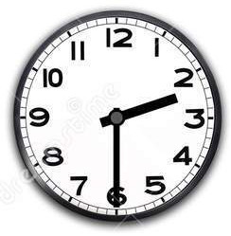
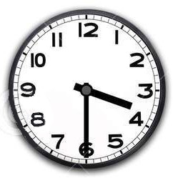
17.
Combien de temps s’est-il écoulé
entre les deux instants A et B ?
20 s
A
B

Slide 23
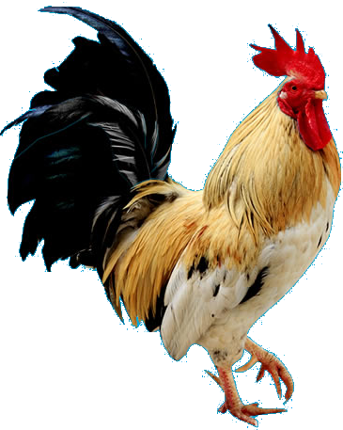
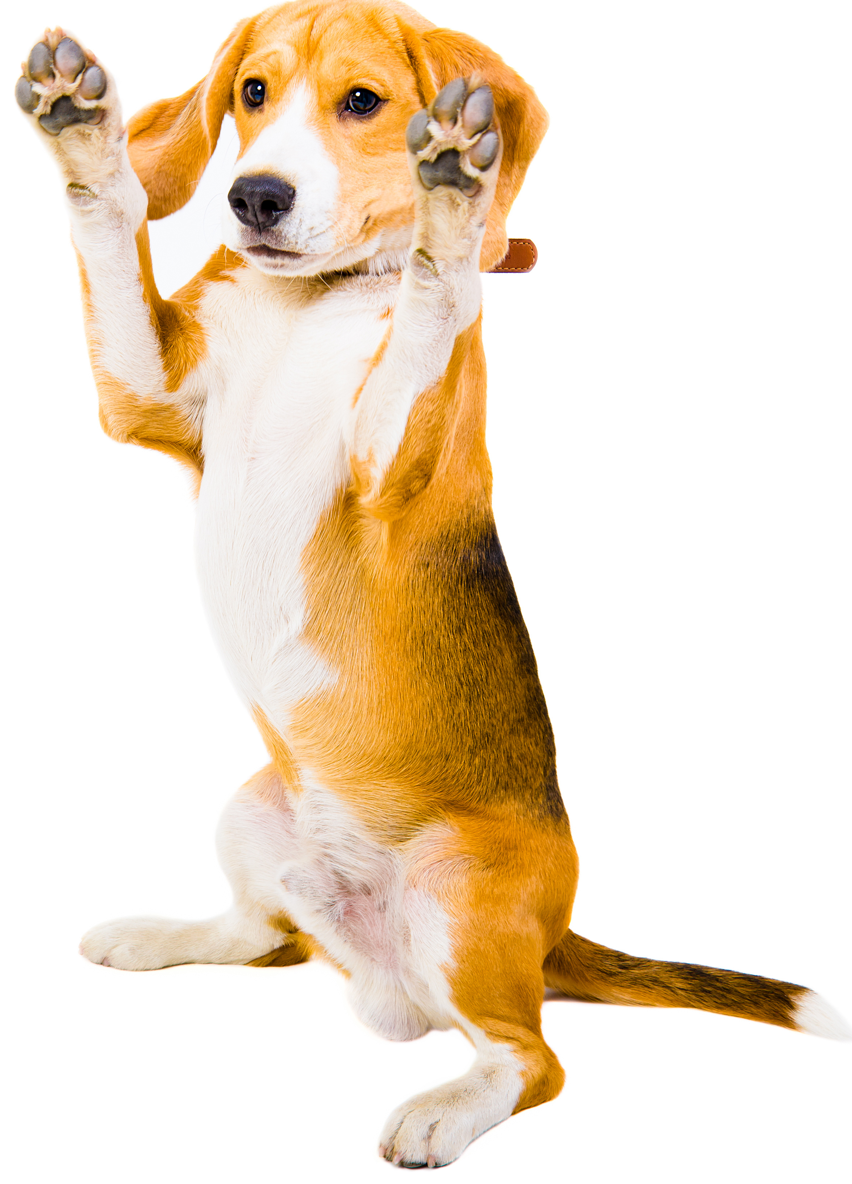
18.
35 s
Un chien a 4 pattes,
Un coq a 2 pattes.
Dans ta cour,
il y a 10 chiens et 9 coqs.
Combien vois-tu de pattes ?

Slide 24
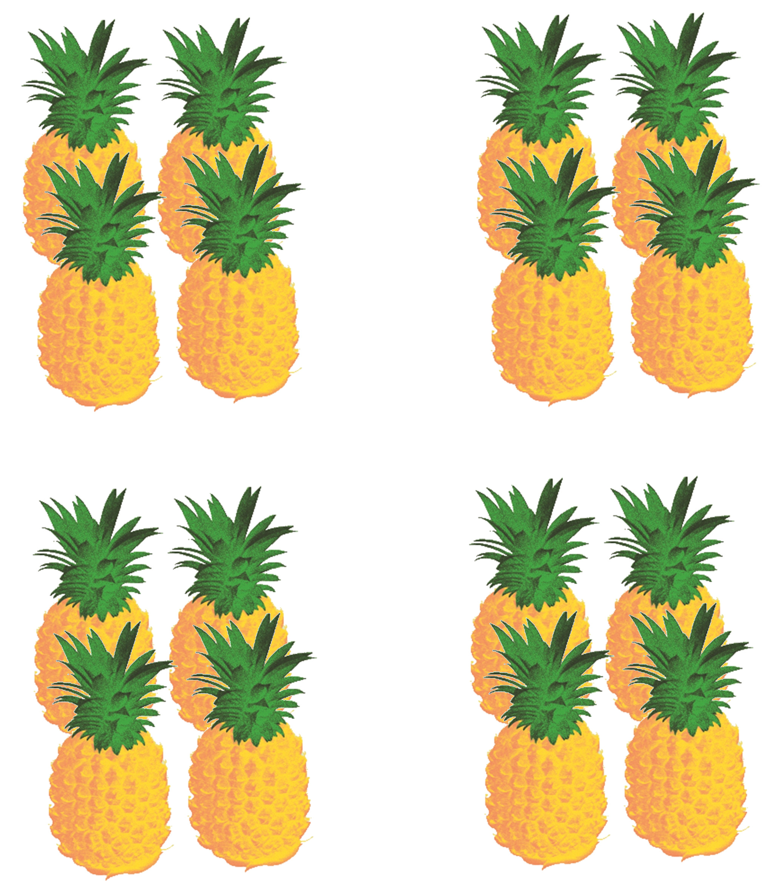
19.
12 s
Combien d’ananas en tout ?

Slide 25
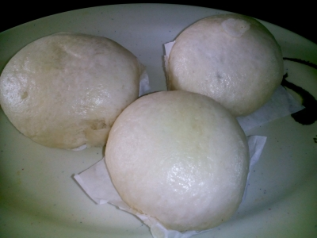
30 s
20.
Teva vend des assiettes
de 3 chao-pao à 400 F.
Combien coûtent 9 chao-pao ?
400 F

Slide 26
Maintenant les CE2 ont terminé,
ils posent leur stylo.
Les CM2 et les 6e commencent.
Appuyer sur Entrée pour continuer

Slide 27
21.
10 s
4 × 8

Slide 28
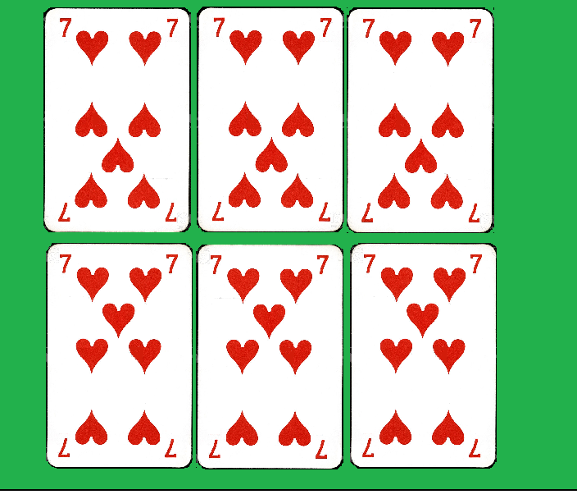
Combien de cœurs ?
22.
15 s

Slide 29
23.
20 s
6+7+14+23

Slide 30
24.
30 s
Calcule 3 × 150
Ajoute 250
Soustrais le résultat à 1000

Slide 31
25.
20 s
La moitié de 2022

Slide 32
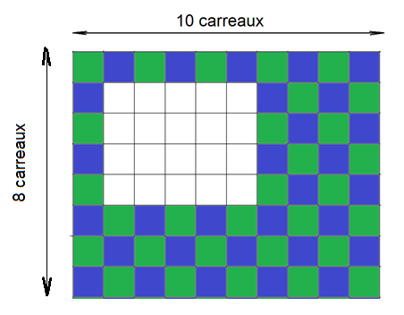
26.
30 s
Dans ce quadrillage, combien de carreaux sont coloriés ?

Slide 33
27.
30 s
Quel est le périmètre
d’un carré de 8 cm de côté ?

Slide 34
28.
20 s
2000 - 101

Slide 35
29.
20 s
60 × 80

Slide 36
30.
30 s
J’achète 3 pai à 150F pièce
et un pain coco à 250F.
Je paie avec un billet de 1000 F
Combien me rend-on ?

Slide 37
Maintenant les CM1 ont terminé,
ils posent leur stylo.

Slide 38
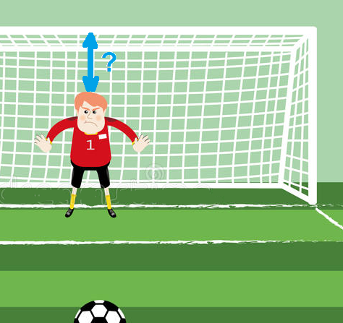
31.
30 s
La cage a une hauteur de 2,44 m
et le gardien mesure 1,90 m.
Quelle est la hauteur du but
au-dessus de sa tête ?

Slide 39
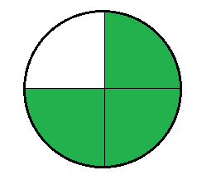
32.
20 s
Trois quarts de 60

Slide 40
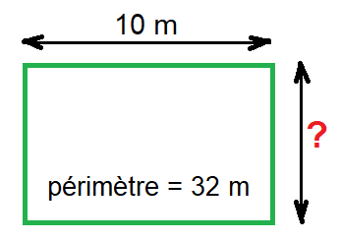
33.
30 s
Un rectangle a une longueur de 10 m et
un périmètre de 32 m.
Quelle est sa largeur ?

Slide 41
34.
30 s
3 × 1,5 + 2,5

Slide 42
35.
30 s
50% de 2022

Slide 43
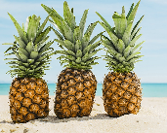
36.
20 s
3 ananas coûtent 500 F,
combien coûtent 9 ananas ?

Slide 44
37.
30 s
Je pars à 7 heures et demie,
et je marche 45 minutes.
À quelle heure
est-ce que j’arrive ?

Slide 45
38.
20 s
314 divisé par 100

Slide 46
39.
Donne l’aire de cette figure
en unités d’aire.
40 s
1 u.a.

Slide 47
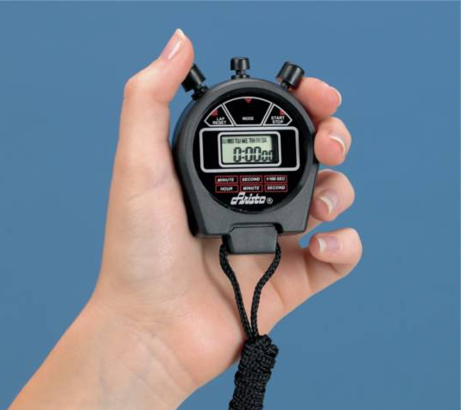
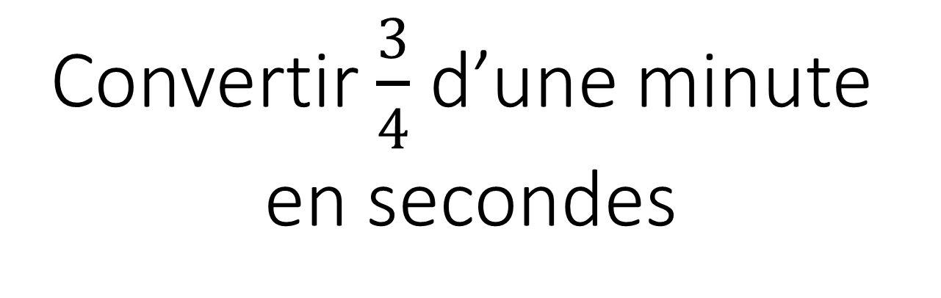
40.
30 s
Convertir $\frac{3}{4}$ d’une minute
en secondes

Slide 48
L’équipe
vous remercie et vous souhaite une bonne fin de journée.

